Slide 1
قلب
ما
سالم

Slide 2
لطفاً به اين چند عدد فكر كنيد

Slide 3
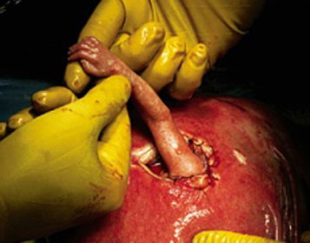
قلب شما از
شانزدهمين روز خلقتتان
براي شما تپيده است.

Slide 4
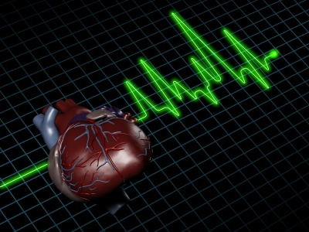
قلب شما تا امروز حدود
500 ميليون بار
تپيده است.

Slide 5
قلب شما تا امروز حدود
30 ميليون ليتر خون
پمپاژ كرده است.

Slide 6
قلب شما حدود
8 سال از عمرتان
را در حال انقباض بوده است.

Slide 7
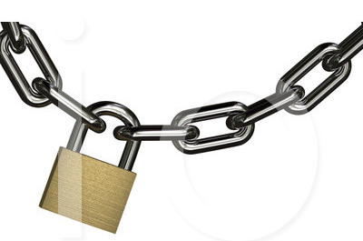
پس بايد بيش از اينها از اين عضو با ارزش بدن مراقبت كرد.

Slide 9
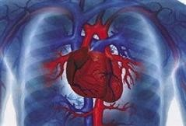
قلب ما كجاست؟
قلب ما يك ماهيچه توخالي است.
قلب ما در درون قفسه سينه قرار گرفته است.
قلب ما در وسط قفسه سينه و اندكي متمايل به سمت چپ است.
اگر انگشتتان را در زير سينه چپ و بين دو دنده قرار دهيد، ميتوانيد ضربه نوك قلب را به آن احساس كنيد.

Slide 10
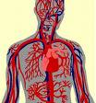
قلب ما چه كارهايي مي‌كند؟
مهمترين كار قلب، پمپاژ و توزيع خون به كليه بافتهاي بدن است.
البته قلب در ترشح برخي هورمونهاي بدن نيز نقش دارد.

Slide 11
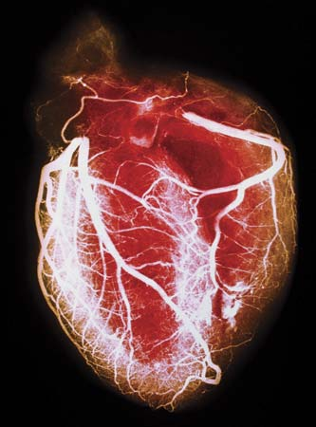
قلب ما چه كارهايي مي‌كند؟ (ادامه)
ماهيچه قلب مانند همه ماهيچه‌هاي بدن براي انجام پمپاژ نياز به انرژي دارد.
اين انرژي از طريق خون و رگهاي كرونر به قلب مي‌رسد.

Slide 12
قلب در كلاس درس
مغز به عنوان مهمترين عضو درگير در فرآيند يادگيري براي فعاليت نياز مداوم به منبع انرژي دارد.
اين انرژي از طريق مولكولهاي قندي براي مغز فراهم مي‌شود.
قلب با پمپاژ و ارسال خون حامل غذا و اكسيژن به مغز، نقش مهمي را در يادگيري ما ايفا مي‌كند.

Slide 13
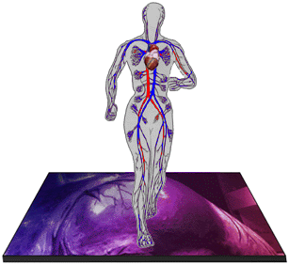
قلب در زنگ ورزش
عضلات بدن براي فرآيند انقباض و حركت، نياز به انرژي و اكسيژن دارند.
اين انرژي بايد از منابع غذايي براي ماهيچه تأمين شود.
قلب ما با ارسال خون حامل غذا و اكسيژن به ماهيچه‌ها، عضوي مؤثر در ورزش است.

Slide 14
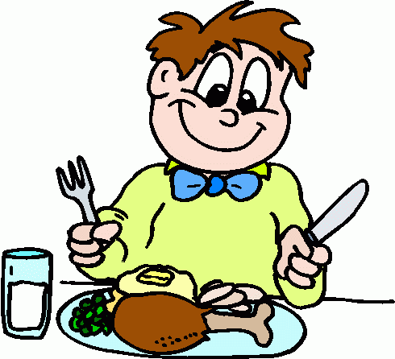
قلب روي ميز غذاخوري
اندامها و اعضاي مختلف بدن ما نمي‌توانند از غذايي كه ما مي‌خوريم مستقيماً استفاده كنند.
اين غذا در دستگاه گوارش به مولكولهاي مختلف شكسته شده و آماده استفاده براي سلولهاي بدن مي‌شود.
قلب ما اين مولكولهاي آماده را از دستگاه گوارش تا تك تك سلولهاي ما ارسال مي‌كند.

Slide 15
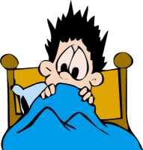
قلب در جنگل
تصور كنيد كه در يك جنگل در حال قدم‌زدن هستيد كه ناگهان يك خرس جلوي شما سبز مي‌شود.
براي اين‌كه شما بتوانيد از مقابل اين خرس فرار كنيد حتماً به قلبتان نياز داريد. چون قلب با افزايش تپش، خون لازم براي ماهيچه هاي شما كه براي دويدن مورد نياز هستند را به آنها مي‌رساند.

Slide 17
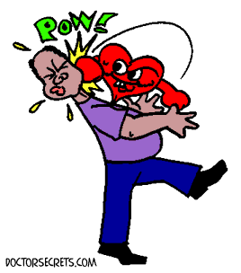
قلب از چه چيزهايي خوشش نمي‌آيد؟

Slide 18
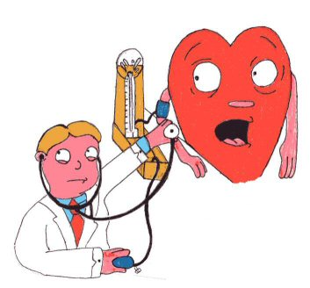
فشار خون بالا
فشار خون نيرويي است كه خون به ديواره رگها وارد مي‌كند.
اين فشار بايد در سراسر عمر در يك حد مشخص قرار داشته باشد.
بالاتر رفتن فشار خون از اين حد مي‌تواند به قلب و رگهاي ما آسيب برساند.

Slide 19
قند،‌ نمك و چربي زيادي
مصرف زياد قند با تبديل شدن به مولكولهاي آسيب‌رسان مي‌تواند به سلامت قلب ما آسيب رساند.
مصرف زياد نمك هم با افزايش فشار خون باعث آسيب‌ رسيدن به قلب مي‌شود.
چربي هم اگر زياد مصرف شود در رگهاي ما رسوب كرده و جلوي خونرساني به خود قلب را مي‌گيرد.

Slide 20
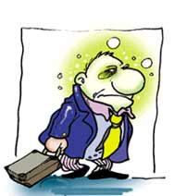
تنبلي و بي‌تحركي
قلب از ماهيچه ساخته شده است.
مثل همه ماهيچه‌هاي بدن ما،‌ براي رشد و تقويت قلب نيز ورزش بايد كرد.
بي‌تحركي باعث مي‌شود ماهيچه قلب ضعيف شده و نتواند خون را به خوبي پمپاژ كند.

Slide 21
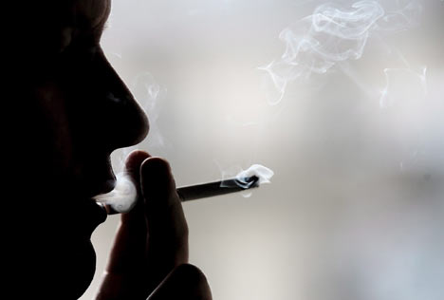
آلودگي هوا
در هنگام آلودگي هوا، ميزان اكسيژن در هواي تنفس ما كم مي‌شود.
اكسيژن براي عملكرد مناسب قلب مورد نياز است. بنابراين كمبود آن مي‌تواند براي قلب ما مشكلات زيادي ايجاد كند.

Slide 23
چگونه از قلب خود محافظت كنيم؟

Slide 24
خوب ورزش كنيم
افرادي كه به طور جدي در طول روز ورزش مي‌كنند به طور متوسط 3.5 سال از سايرين بيشتر عمر مي‌كنند.
ورزش با تقويت رشد ماهيچه قلب باعث مي‌شود كه اين عضو در انجام وظيفه‌هاي خود موفق‌تر باشد.
پس از زنگهاي ورزش و زنگهاي تفريح بيشتر استفاده كنيم تا قلبي سالم‌تر داشته باشيم.

Slide 25
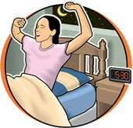
خوب بخوابيم
افرادي كه خواب بي‌كيفيت و آشفته دارند، 80% بيش از ديگران در معرض افزايش فشار خون و به تبع مشكلات قلبي مي‌شوند.
براي اين‌كه قلبي سالم داشته باشيد، تلاش كنيد تا خواب خوبي در طول شبانه‌روز داشته باشيد.

Slide 26
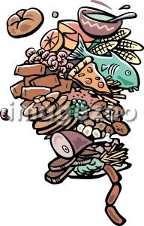
خوب و درست غذا بخوريم
ماهيچه قلب براي رشد مناسب، بايد به منابع غذايي لازم دسترسي داشته باشد.
پروتئين كه عمدتاً در گوشت يافت مي شود از مهمترين غذاها براي سلامت قلب است.
ميوه‌ها وسبزيجات تازه با داشتن ويتامينهاي سرشار، براي سلامت قلب مفيد هستند.

Slide 27
هله‌هوله نخوريم
تنقلات مثل چيپس، پفك و ... با داشتن نمك و چربي زياد براي سلامت قلب مناسب نيستند.
مصرف زياد شكلات،‌بستني و .... هم با داشتن قند زياد براي قلب مناسب نيست.

Slide 28
مواظب گلودردها باشيم
ميكروبهايي كه باعث گلودرد چركي مي‌شوند مي‌توانند به قلب هم آسيب برسانند.
بنابراين هروقت احساس گلودرد كرديد حتماً به پزشك مراجعه كنيد تا درمان كامل براي شما انجام دهد.

